Slide 1
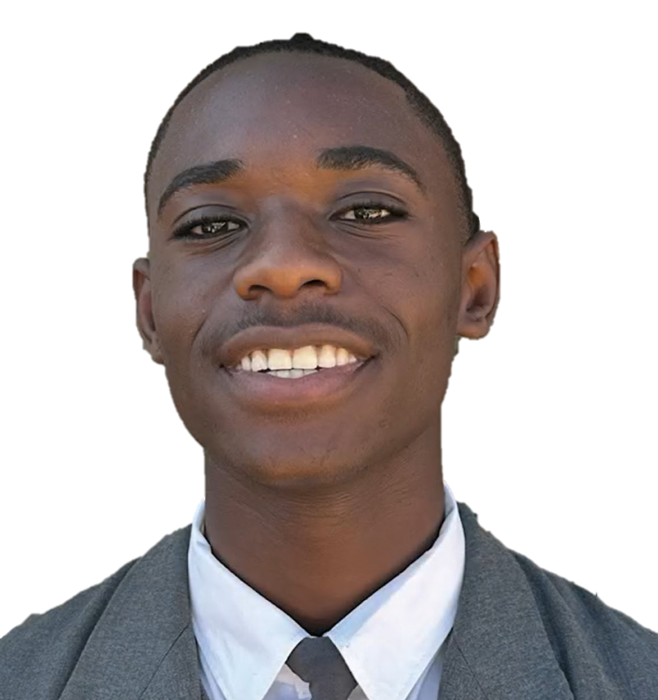
மெய் சந்தோஷத்தைக் காணுதல்
ஜுலை 5, வாரம் 1
ஜிம்பாப்வே
டென்ராய்

Slide 2
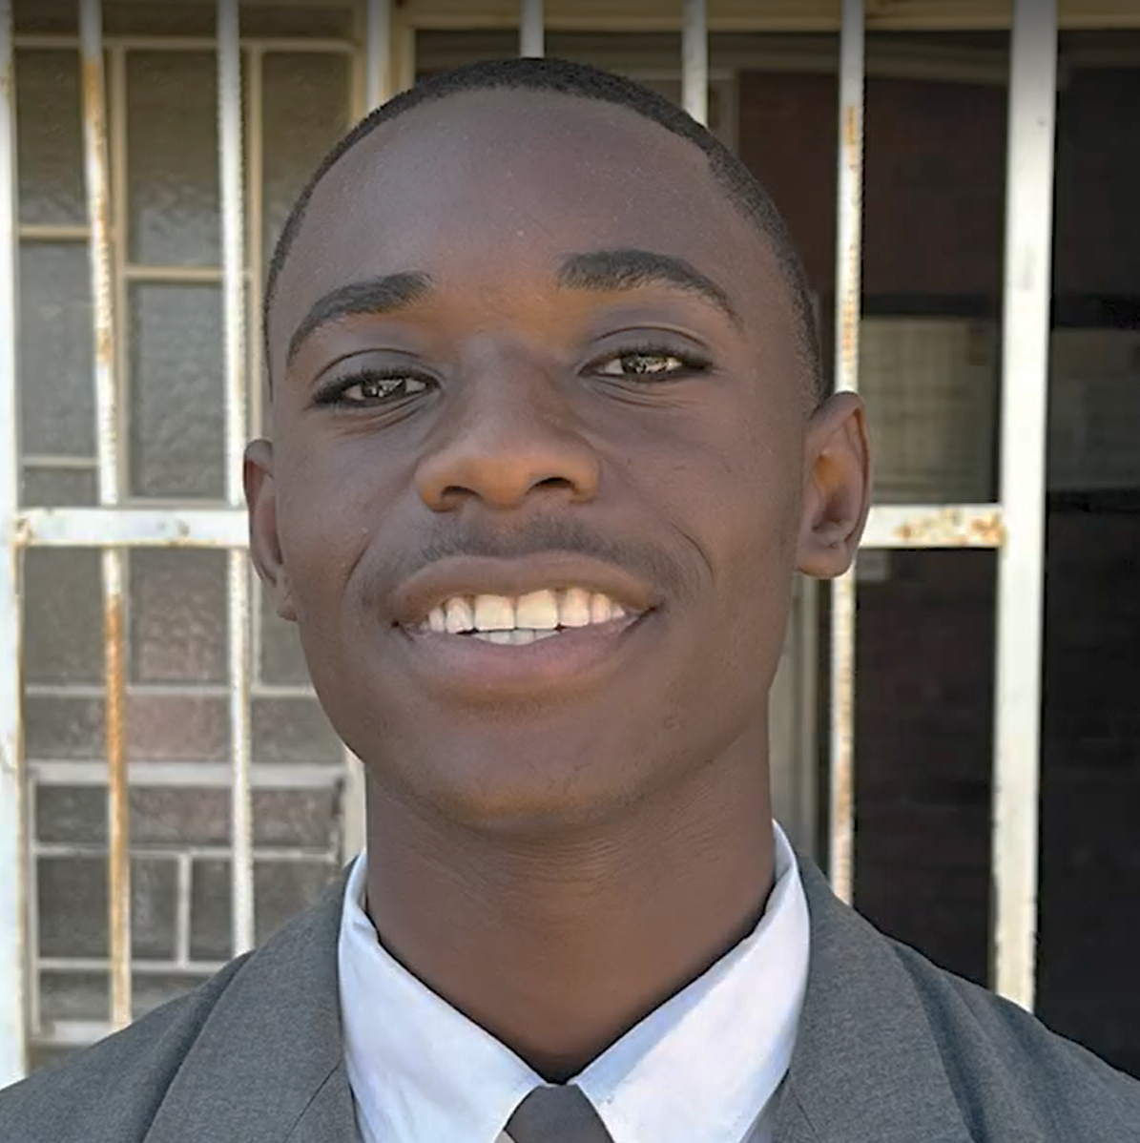
1
டென்ராய் முதன்முதலாக தன் 10 வது வயதில் மது அருந்தினார். ஜிம்பாப்வேயில் உள்ள புலவாயோவில் அவரது மாமா தன் 35வது பிறந்தநாளைக் கொண்டாடின சமயத்தில், அவரது மாமாவின் நண்பர்களில் ஒருவர் வோட்கா மதுபானத்தில் ஒரு மடக்குக் குடிப்பதற்குக் கொடுத்தார்.
‘இதை நான் இதுவரை குடித்ததே இல்லை. ஆனால் எல்லாரும் இதை விரும்பிக் குடிக்கிறார்கள் என்றால் இதில் ஏதோ இருக்கவேண்டும். நானும் ஏன் இதைக் குடிக்கக்கூடாது?’ என்று டென்ராய் யோசித்தான்.
சற்றே மிதப்பதுபோல உணர்ந்தான். இன்னும் சற்று அதிகமாகக் குடித்தால் என்னவாகும்? அதிகம் குடிக்கிறவர்கள் ஒருவேளை அதிக சந்தோஷமாக இருப்பார்களோ? நானும் அதிகமாகக் குடித்தால் என்னவாகும்?’ என்று யோசித்தான். ஒரு சில நாட்கள் கழித்து, தன் நண்பனான பிரிவிலேஜ்ஜிடம் அதற்காக உதவி கேட்டான்.
“உன்னுடைய அப்பா குளிர்சாதனப்பெட்டியில் பீர் வைத்திருப்பார் அல்லவா? அதில் கொஞ்சம் எடுக்கமுடியுமா?”.

Slide 3
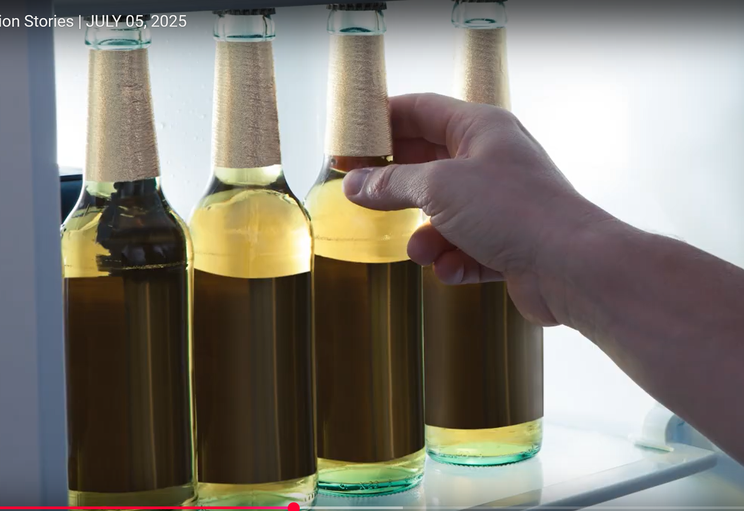
2
பிரிவிலேஜ் எடுத்தான், அவனது அப்பா அதைக் கவனிக்கவில்லை. அந்த இரண்டு சிறுவர்களும் பீர் திருடி, ஒன்றாகச் சேர்ந்து குடித்தார்கள். ஒவ்வொரு முறை குடித்தபோதும் தான் அதிக சந்தோஷமாக உணர்வதாக டென்ராய் எண்ணிக்கொண்டான். அந்த வருடத்தின் கோடையில் டென்ராய் மிக அதிகமாகக் குடித்தான். பள்ளியாண்டில் வாரத்திற்கு ஒருமுறை குடித்து வந்தவர்கள், கோடை விடுமுறையில் கிட்டத்தட்ட ஒவ்வொரு நாளும் குடித்தார்கள்.
டென்ராய் தன் பெற்றோருக்குத் தெரியாமல் குடித்தான். குடிபோதை ஏறிவிட்டால், பிரிவிலேஜ்ஜின் வீட்டிலேயே தங்குவான், போதை குறைந்த பிறகுதான் தன் வீட்டிற்கு வருவான். அவ்வாறு பல இரவுகளை பிரிவிலேஜின் வீட்டில் கழித்திருக்கிறான், தான் மகிழ்ச்சியாக இருப்பதாக நினைத்துக்கொண்டான். அந்தக் கோடையில், டென்ராயின் பெற்றோர் அவனை செவந்த் -டே அட்வென்ட்டிஸ்ட் பள்ளிக்கு அனுப்பத் தீர்மானித்தார்கள்.

Slide 4
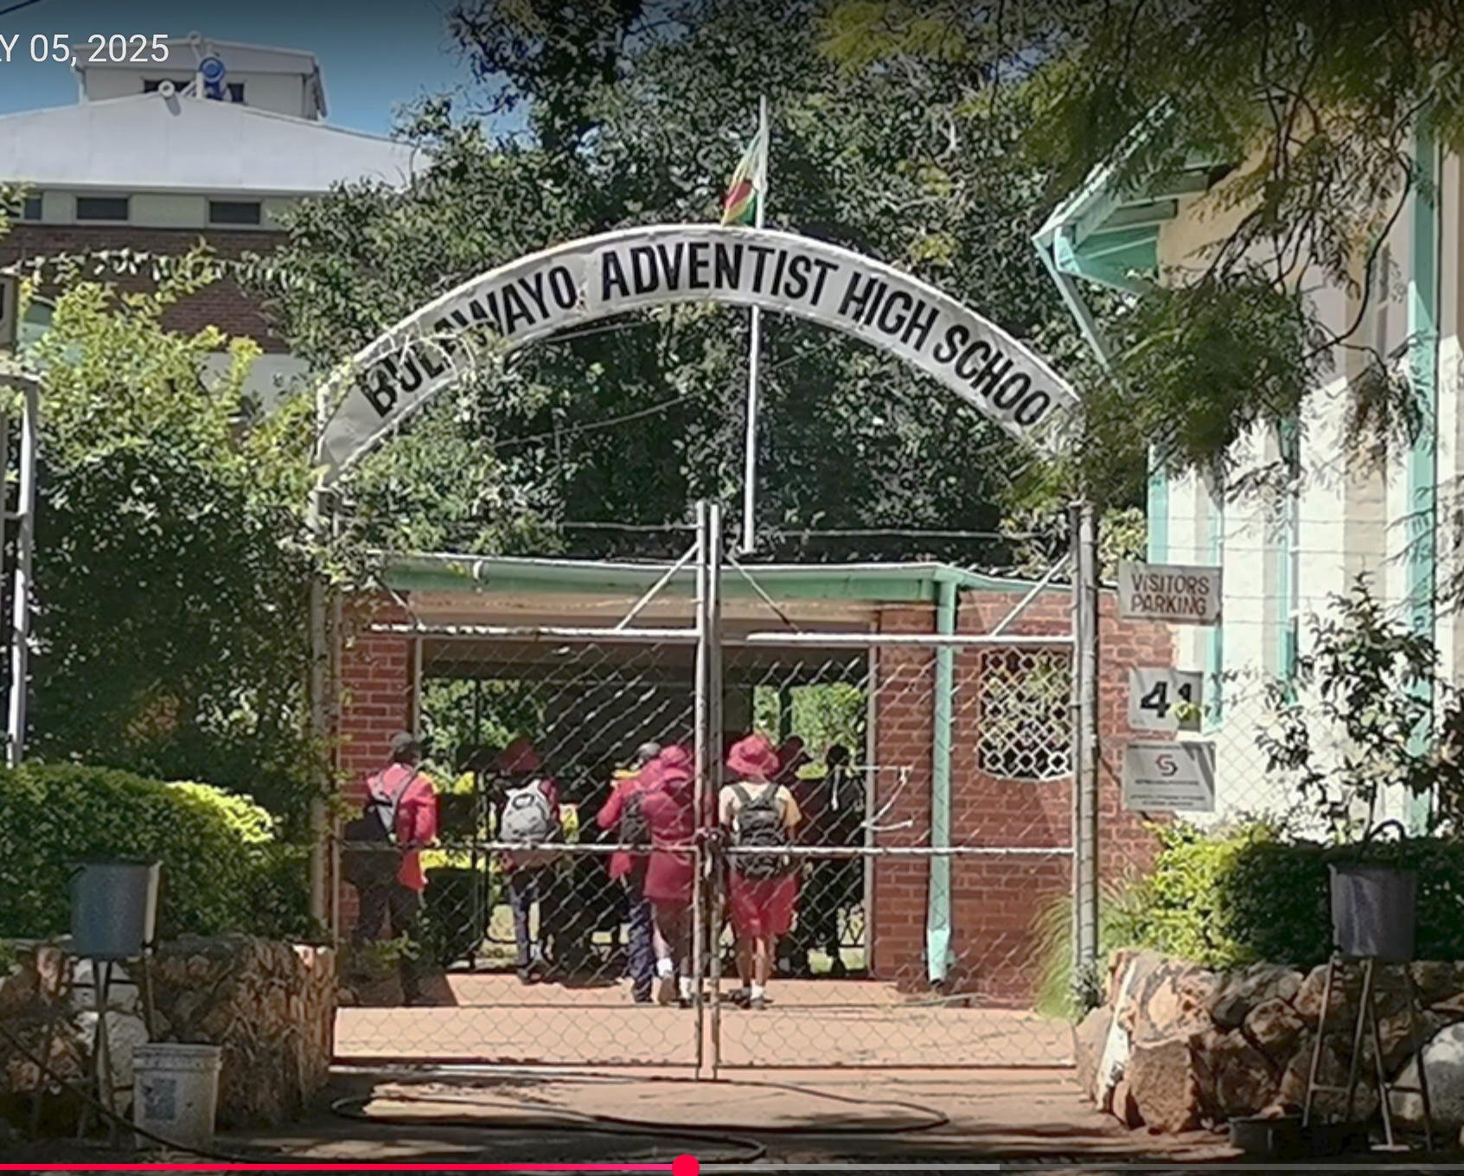
3
டென்ராயின் உறவினனான ஒரு மாணவன் ஏற்கனவே அங்குதான் படித்து வந்தான், அதனால் டென்ராயையும் அங்கு படிக்க அனுப்பினால் நன்றாக இருக்குமென அவனுடைய பெற்றோர் டென்ராயின் பெற்றோரிடம் பரிந்துரைத்தார்கள்.
டென்ராய்ககு அந்தப் பள்ளிக்கூடம் பிடிக்கவில்லை. வகுப்பு நேரம் மற்றும் உணவு வேளைக்கு முன்பு ஜெபித்துவிட்டே துவங்கினார்கள். அவன் ஜெபித்ததே கிடையாது. காலை ஜெப நேரங்களிலும் வேதாகம வகுப்பு நேரத்திலும் ஆசிரியர்களும் மாணவர்களும் ஜெபித்தார்கள். ஏன் எப்போதும் ஜெபிக்கிறார்கள் என்று அவனுக்கு குழப்பமாக இருந்தது. தன் சுதந்தரத்தை இழந்துவிட்டது போலவும் உணர்ந்தான்.
அரசு பள்ளியில், மாணவர்கள் நினைத்த நேரத்திற்கு வரலாம், போகலாம். ஆனால் இங்கு மாணவர்களை ஆசிரியர்கள் உன்னிப்பாகக் கவனித்தார்கள். டென்ராயின் மகிழ்ச்சி எல்லாம் போய்விட்டது. குடிக்கவேண்டும் போல இருந்தது.
நாட்கள் கடந்தன, பல மாதங்கள் கடந்தன.

Slide 5
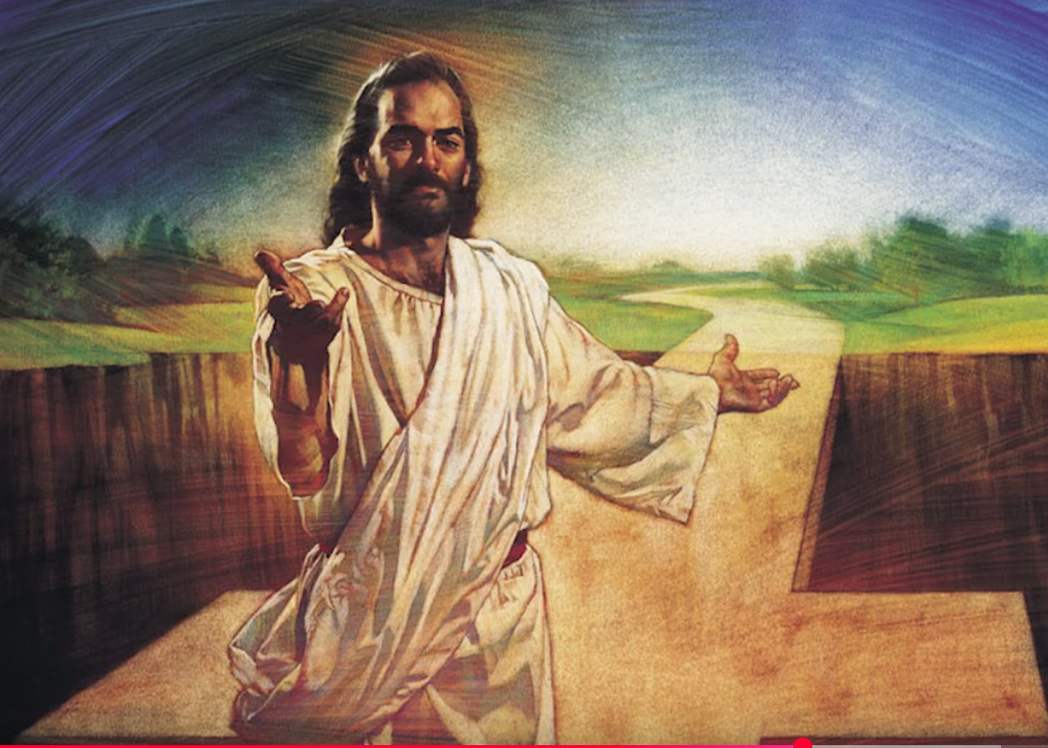
4
பள்ளியில் இயேசுவைப்பற்றி டென்ராய் அறிந்துகொள்ள ஆரம்பித்தான். ஆசிரியர்களும் இயேசுவை தங்கள் மிகச் சிறந்த நண்பராக எண்ணியிருந்ததைக் கண்டு அவனுக்கு ஆச்சரியமாக இருந்தது.
“இயேசு யார்? அவரோடு சேர்ந்து வாழும்படி நான் எவ்வாறு பரலோகத்திற்குச் செல்லலாம்?” என்று யோசிக்க ஆரம்பித்தான். பல மாதங்கள் கடந்தன. காலை ஆராதனை வேளைகளில் ஆசிரியர்களும் மாணவர்களும் இயேசுவைத் துதித்த சத்தம் டென்ராயின் காதுகளில் விழுந்தது. ‘நானோ அவைகளுக்கு ஜீவன் உண்டாயிருக்கவும், அது பரிபூரணப்படவும் வந்தேன். நானே வழியும் சத்தியமும் ஜீவனுமாயிருக்கிறேன்’ எனும் வார்த்தைகளை வேதாகமத்தில் வாசித்தான். யோவான் 10:10; 14:6.
குடிப்பழக்கம் அல்ல, இயேசு மட்டுமே மெய்யான மகிழ்ச்சிக்கான வழி என்பதை டென்ராய் உணர்ந்தான். அவனது வாழ்க்கை முற்றிலுமாக மாறியது. குடிப்பதை நிறுத்தினான். பிரிவிலேஜுடன் பழகுவதை நிறுத்தினான்.

Slide 6
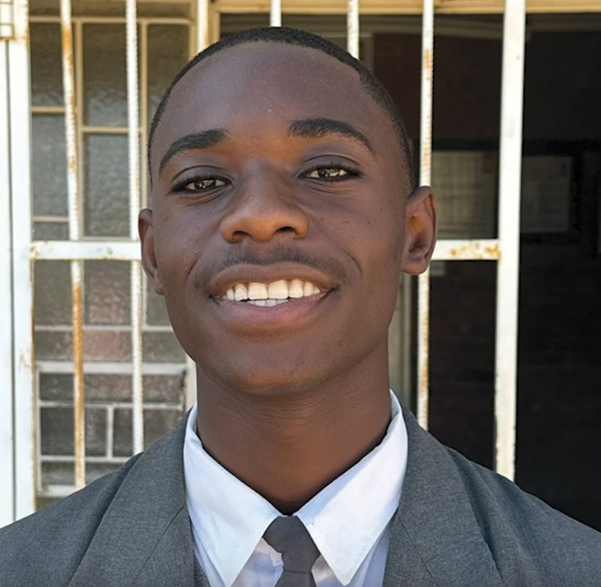
5
பள்ளிக்கூடம் முடிந்த பிறகு பழைய நண்பர்களுடன் சுற்றுவதை நிறுத்திவிட்டு, பள்ளிக்கூடம் முடிந்ததும் நேரடியாக வீட்டிற்குச் சென்றான், வீட்டுப்பாடங்களைச் செய்தான். அதுபோக, வீட்டு வேலைகளையும் செய்தான். பள்ளியில் ஆசிரியர்கள்மீது அவனுக்குள் அன்பு பெருகியது. மாணவர்களை நேசிப்பதாலும், அவர்கள் கல்விகற்கவேண்டுமென விரும்புவதாலும்தான் அவர்கள் தங்களைக் கண்காணிக்கிறார்கள் என்று புரிந்து கொண்டான்.
இருதயத்தில் மகிழ்ச்சி பொங்கியது, அது அவனுடைய வாழ்க்கையிலும் நிரம்பி வழிந்தது. இயேசுவை ஏற்றுக்கொண்டு, ஞானஸ்நானம் பெற்றான். இன்று டென்ராய்க்கு 16 வயதாகிறது; இயேசுவில் தான் பெற்றுக்கொண்ட புதிய வாழ்வால் மிகுந்த மகிழ்ச்சியுடன் காணப்படுகிறான். “மதுகுடித்து மகிழ்ச்சிப் பெறவேண்டுமென விரும்பினேன். ஆனால் இந்தப் பள்ளியில் சேர்ந்த பிறகுதான், கிறிஸ்துவில் மட்டுமே மெய்யான மகிழ்ச்சியைப் பெறமுடியுமெனக் கண்டு கொண்டேன்” என்று சொன்னான். “அதை நோக்கிச் சென்றுகொண்டிருக்கிறேன்” என்று சொன்னார்.

Slide 7
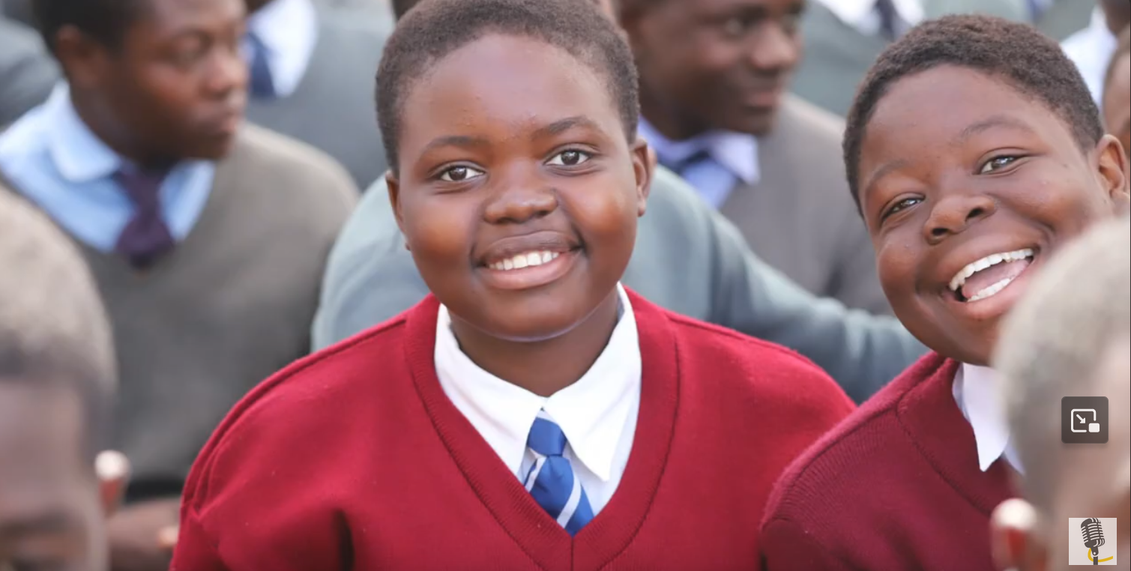
6
இந்தக் காலாண்டில் நீங்கள் கொடுக்கிற பதின்மூன்றாம் வாரக் காணிக்கையின் ஒரு பகுதி, டென்ராய் வாழ்ந்து வரும் ஜிம்பாப்வே நாட்டில் சிறுவர்களுக்கு உதவியாகப் பயன்படும். பிள்ளைகளுக்கு அட்வென்சரர்ஸ் வேதாகமங்களைக் கொடுப்பதற்கு அந்தக் காணிக்கை பயன்படும். ஆவியின் கனிபற்றி காணொளி படத்தொடர்கள் தயாரிக்கவும் காணிக்கையின் ஒரு பகுதி பயன்படும்.
செப்டம்பர் 27 அன்று தாராளமாக காணிக்கை கொடுக்கத் தீர்மானித்திருப்பதற்கு நன்றி.

